Slide 1
Ústav priemyselného inžinierstva a manažmentu

Slide 2
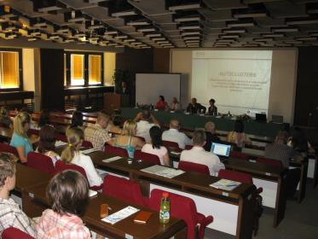
I. Pedagogická činnosť
Zabezpečované študijné programy:
Bc.: Priemyselné manažérstvo,
Personálna práca v priemyselnom podniku,
Ing.: Priemyselné manažérstvo,
PhD.: Priemyselné manažérstvo
Profil absolventa:
Priemyselné manažérstvo - absolvent má ucelené vysokoškolské vzdelanie so zameraním na rozvoj vedomostí v oblasti manažérskych aktivít na podnikovej úrovni a rozvoj nástrojov a metód aplikovaných v manažmente rôznych typov spoločností. Ovláda vedecké metódy výskumu a vývoja zamerané na samostatné získavanie poznatkov z danej oblasti. Je schopný rozvíjať kreatívne metódy v oblasti priemyselného manažérstva, navrhovať a zabezpečovať prevádzkovanie sociálno-technických a manažérskych systémov v rôznych typoch spoločností, urýchľovať rozvoj inovačných procesov a aplikovať rôzne prístupy zamerané na zdokonaľovanie manažmentu podnikov.

Slide 3
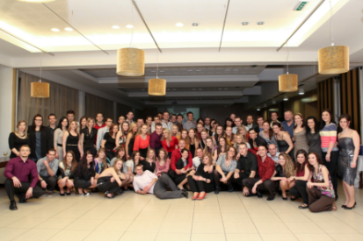
I. Pedagogická činnosť
Profil absolventa:
Personálna práca v priemyselnom podniku - absolvent rozumie stratégii personálneho manažmentu a jeho prepojenosti s teóriou a praxou trhového mechanizmu. Osvojený systém poznatkov podporí jeho tvorivú riadiacu prácu s ľudskými zdrojmi. Súčasťou nadobudnutých poznatkov je kvalitná počítačová gramotnosť. Absolvent je schopný zúčastniť sa na riešení pomerne zložitých personálnych problémov so zreteľom na požiadavky podnikateľských subjektov, na ich ekonomické, právne i morálne limity.
Uplatnenie absolventa:
Priemyselné manažérstvo
vo vrcholových manažérskych pozíciách v rôznych typoch organizácií,
v konzultačno-poradenských spoločnostiach zaoberajúcich sa uvedenou problematikou,
na univerzitách pri zabezpečovaní vedecko-výskumnej i pedagogickej činnosti.
Personálna práca v priemyselnom podniku
v malých a stredných firmách ako manažér,
vo väčších firmách na strednej úrovni riadenia,
v rozličných agentúrach, v oblasti styku s verejnosťou,
v oblasti vládnych, nevládnych, ziskových alebo neziskových
organizácií.

Slide 4
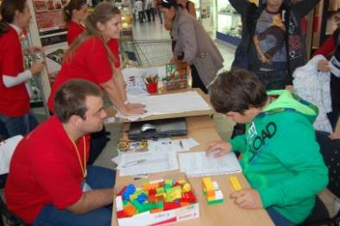
II. Vedecko – výskumná činnosť
Riešené domáce grantové projekty:
APVV – Koncept HCS modelu 3E vs. koncept Corporate Social Responsibility (CSR). – APVV – LPP–0384-09
KEGA – Zavedenie predmetu "Udržateľné spoločensky zodpovedné podnikanie" do študijného programu Priemyselné manažérstvo na II. stupni MTF STU. – 037STU-4/2012
VEGA – Transformácia ergonomického programu do štruktúry manažérstva podniku integráciou a využitím modulov QMS, EMS, HSMS – 1/0448/13
VEGA – Výskum faktorov ovplyvňujúcich selekciu a implementáciu nástrojov integrovanej marketingovej komunikácie s ohľadom na bezpečnosť informácií a ochranu zákazníka – 1/0558/12
VEGA – Manažment kvality informácií v projektovom riadení v priemyselných podnikoch v SR – 1/1203/12
VEGA – Identifikácia kľúčových parametrov udržateľnej výkonnosti priemyselných podnikov v podmienkach multikultúrneho prostredia – 1/0787/12

Slide 5
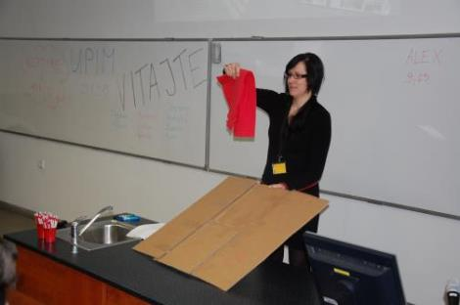
II. Vedecko – výskumná činnosť
Riešenie grantových projektov z fondov EÚ:
Vedomostná fakulta pre hospodársku prax,
Vysoké školy ako motory rozvoja vedomostnej spoločnosti
Zavedenie vnútorného systému zabezpečenia kvality vzdelávania
"Moderné vzdelávanie pre vedomostnú spoločnosť„
Centrum pre rozvoj kompetencií v oblasti priemyselného inžinierstva a manažmentu - ITMS 26110230115.
Príprava projektov v rámci rámcového programu Horizont 2020.

Slide 6
III. Ostatné projekty
Medzinárodný vyšehradský fond: „Festival vedy ako platforma pre posilnenie spolupráce medzi univerzitami V4 krajinami“. Hlavným zámerom projektu bolo vytvoriť základ pre aktívnu vedeckú spoluprácu medzi krajinami V4 prostredníctvom výmeny osvedčených postupov a prenosu vedomostí. Projekt bol príležitosťou pre prepojenie akademických a podnikateľských inštitúcií z krajín V4 oblasti výskumu, vzdelávania a medzinárodnej mobility vysokoškolských učiteľov a študentov.
Projekt ALTECS: „Výmena vedomostí v rámci alternatívneho hospodárskeho systému na podporu udržateľného regionálneho rozvoja“ sa realizoval v rámci programu cezhraničnej spolupráce Slovenská republika – Rakúsko v spolupráci s inštitúciami ako: Ekonomická univerzita Viedeň, Rakúske Spolkové ministerstvo poľnohospodárstva, lesného a vodného hospodárstva a životného prostredia, Hospodárska komora Viedeň a Trnavská regionálna komora SOPK a Materiálovotechnologická fakulta so sídlom v Trnave, Slovenská technická univerzita Bratislava. Dôležitou súčasťou projektu ALTECS bola trojtýždňová letná univerzita.
South East Europe Programme: „AUTOCLUSTERS“ - projekt spájal univerzity, výskumné a vývojové inštitúcie, podporné inštitúcie z krajín EÚ-15, s cieľom pripraviť a vytvoriť prvú automobilovú sieť v juhovýchodnej Európe. Ďalším cieľom bol tzv. clustering a činnosti orientované na zlepšovanie inovačných kapacít a procesov v regióne a zlepšenie technológií a know-how - v rámci automobilové priemyslu.

Slide 7
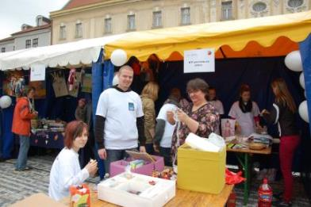
IV. Projekty realizované v spolupráci s praxou
Zvýšenie technickej vedomostnej základne a praktických zručností pedagógov a študentov UPIM v rámci koncepcie „Digitálny podnik“, Nadácia Volkswagen Slovakia,
Optimalizácia zásobovania výrobných liniek karosárne NSF, DHL Exel,
Optimalizácia systému zásobovania, Inergy Automotive Systems,
Optimalizácia systému zásobovania v spoločnosti HBPO, HBPO,
"Materialfluss PW - KB, Volkswagen Slovakia,
Optimization of inbound logistic in PSA Slovakia, a. s.,
Návrh riešenia pre zníženie zaťaženia ručnej manipulácie s bremenami a činností spôsobujúcich poškodenie podporno-pohybovej sústavy v podmienkach výrobného podniku CH-F, Chemosvit Folie, a.s.

Slide 8
Táto prezentácia je príspevkom projektu
Vedomostná fakulta pre hospodársku prax
ITMS 26110230113
Projekt je realizovaný na základe podpory operačného programu Vzdelávanie, financovaný z európskeho sociálneho fondu
Doba riešenia projektu: X/2013 – IX/2015
Autor: Ing. Vanessa Prajová, PhD.
Moderné vzdelávanie pre vedomostnú spoločnosť/Projekt je spolufinancovaný zo zdrojov EÚ

